Slide 1


TECLADO MATRICIAL CON ARDUINO
@danite.dev

Slide 2
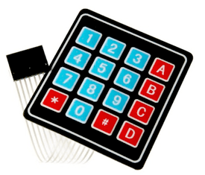
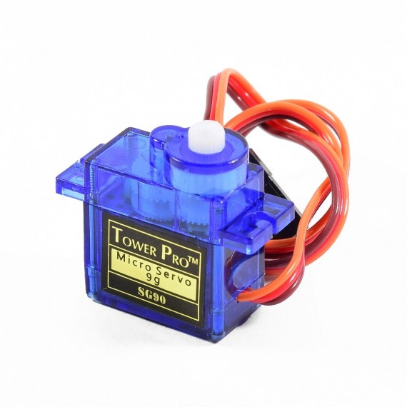
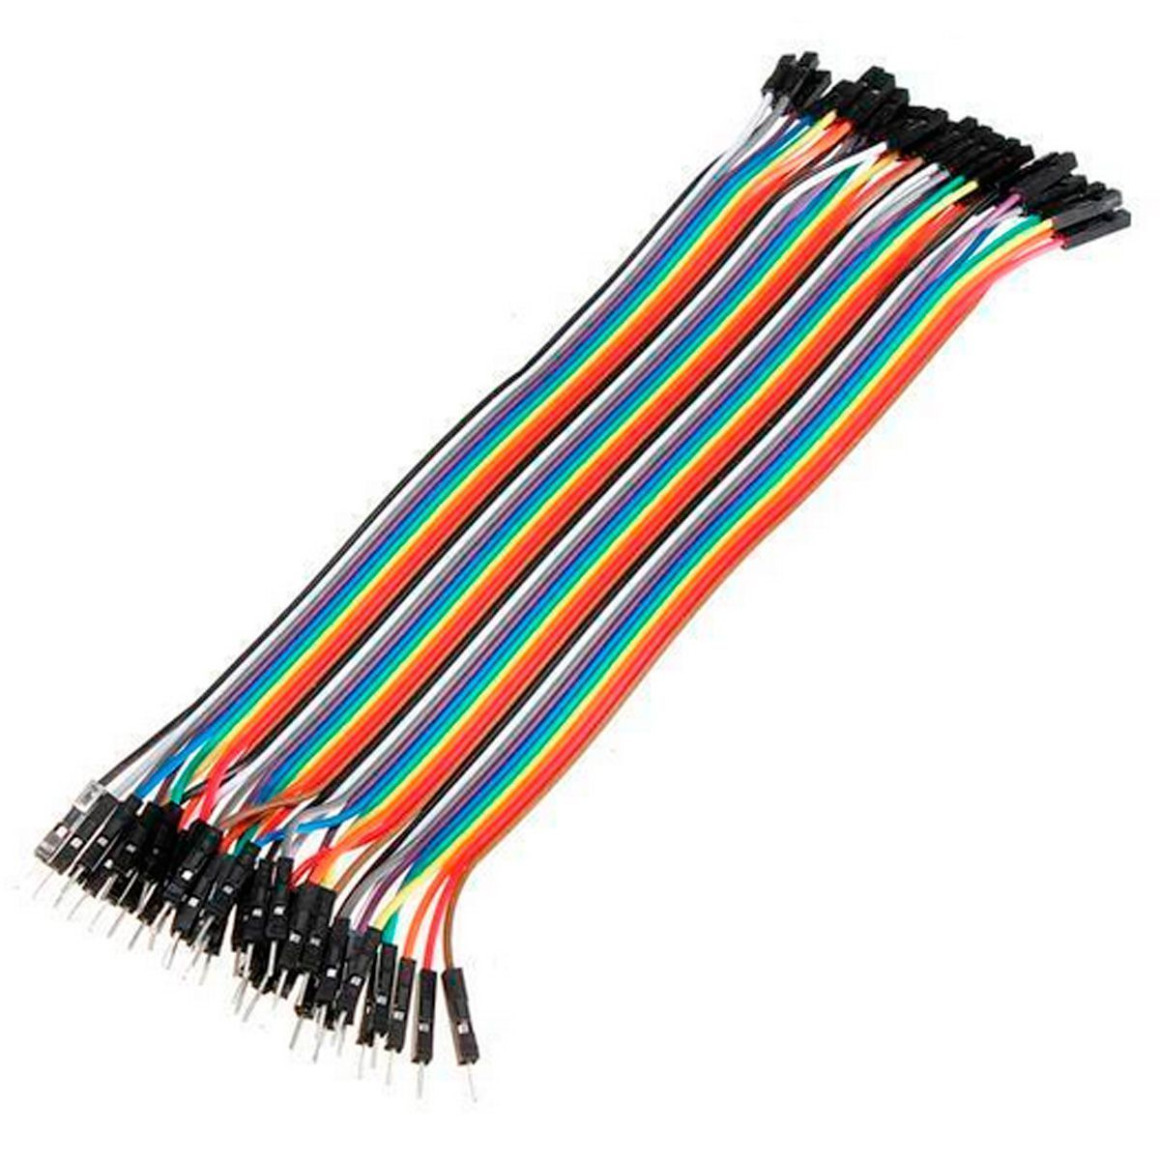
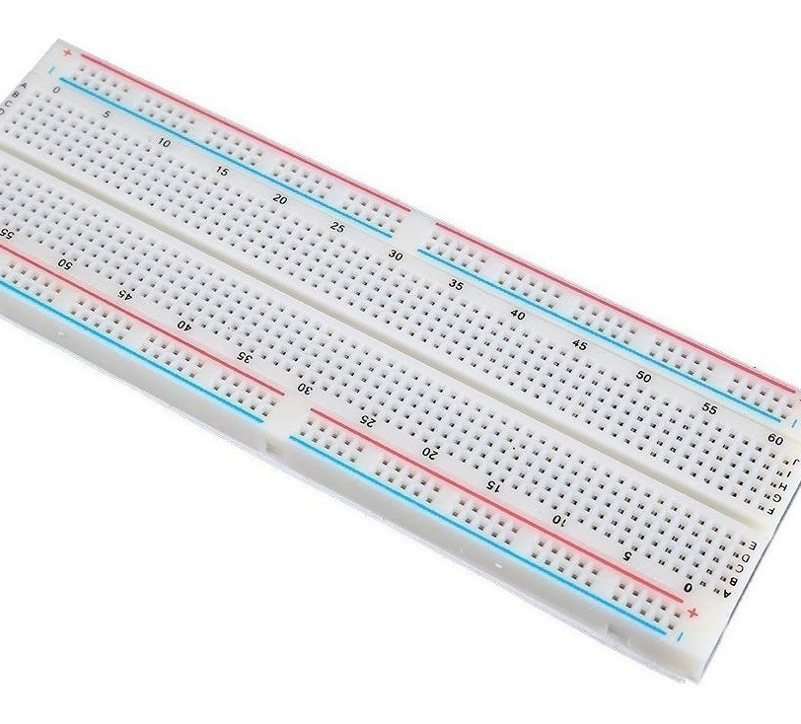
MATERIALES
PLACA DE PRUEBAS
ARDUINO UNO
TECLADO MATRICIAL
SERVO MOTOR SG90
CABLES
LEDS
RESISTENCIAS

Slide 3
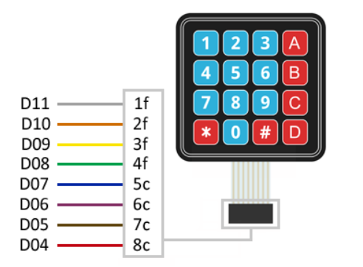
TECLADO MATRICIAL (KEYPAD 4X4)
El Teclado matricial de botones plásticos formado por 4 filas y 4 columnas para un total de 16 teclas permite agregar una entrada de usuario a tus proyectos. El teclado es de tipo membrana, por lo que entre sus ventajas se encuentra el poco espacio que requiere para ser instalado. Posee una cubierta adhesiva y un cable flexible de conexión. Puede ser conectado a cualquier microcontrolador o tarjetas de desarrollo como Arduino.
El teclado matricial 4x4 está formado por una matriz de pulsadores dispuestos en filas (L1, L2, L3, L4) y columnas (C1, C2, C3, C4), con la intención de reducir el número de pines necesarios para su conexión. Las 16 teclas necesitan sólo 8 pines del microcontrolador en lugar de los 16 pines que se requerirían para la conexión de 16 teclas independientes. Para poder leer que tecla ha sido pulsada se debe de utilizar una técnica de barrido y no solo leer un pin de microcontrolador.

Slide 4
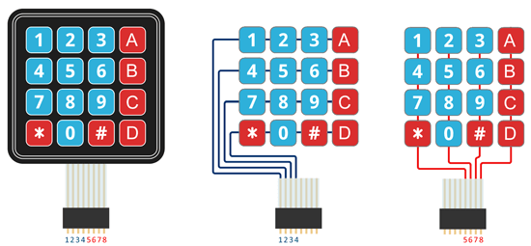
LIBRERIA KEYPAD
Librería Keypad de Arduino
Una forma rápida de usar un Teclado con Arduino, es valernos de su librería Keypad, bastante sencilla de entender, para el caso de un teclado matricial 4×4 (KEYPAD 4×4) tenemos

Slide 5
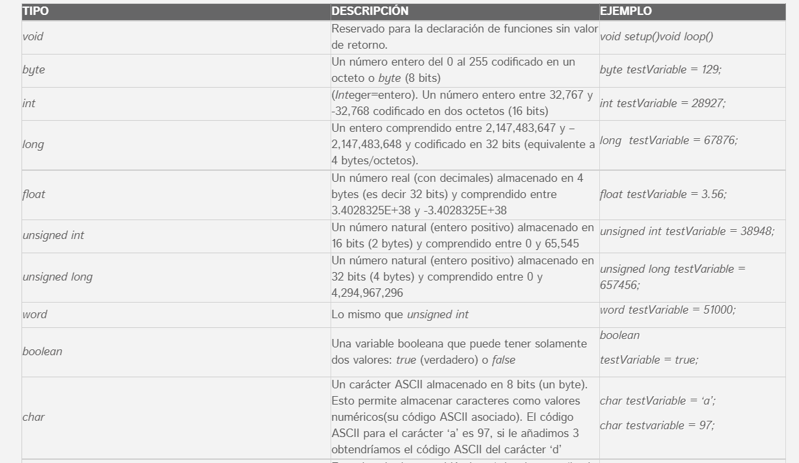

Slide 6
